Slide 1
Сюжетно-ролевые игры в жизни младшего школьника

Slide 2
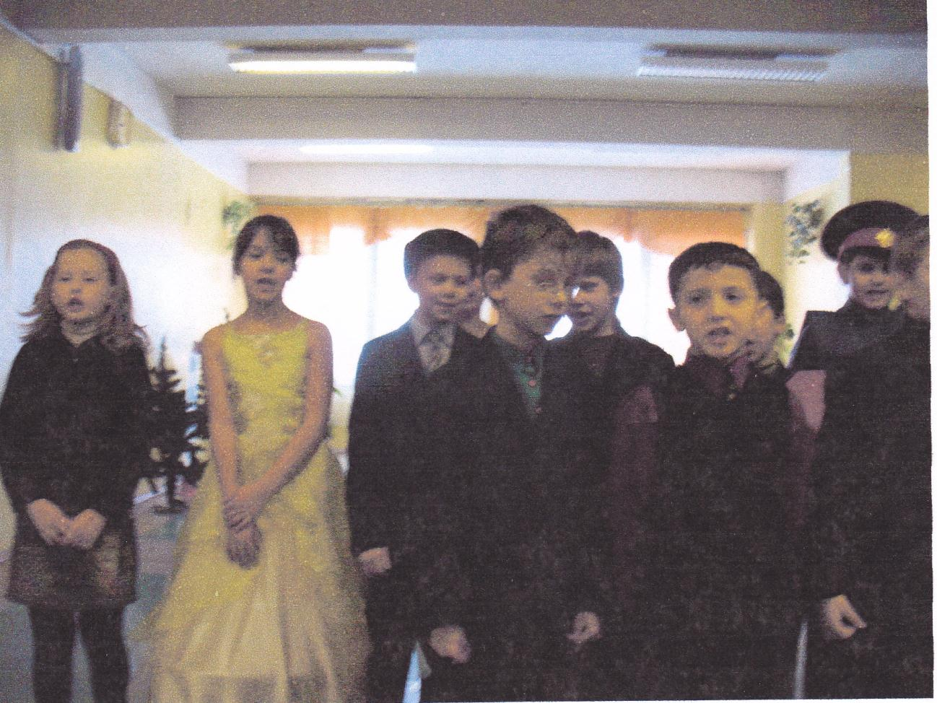
Сюжетно-ролевая игра по правилам дорожного движения

Slide 3
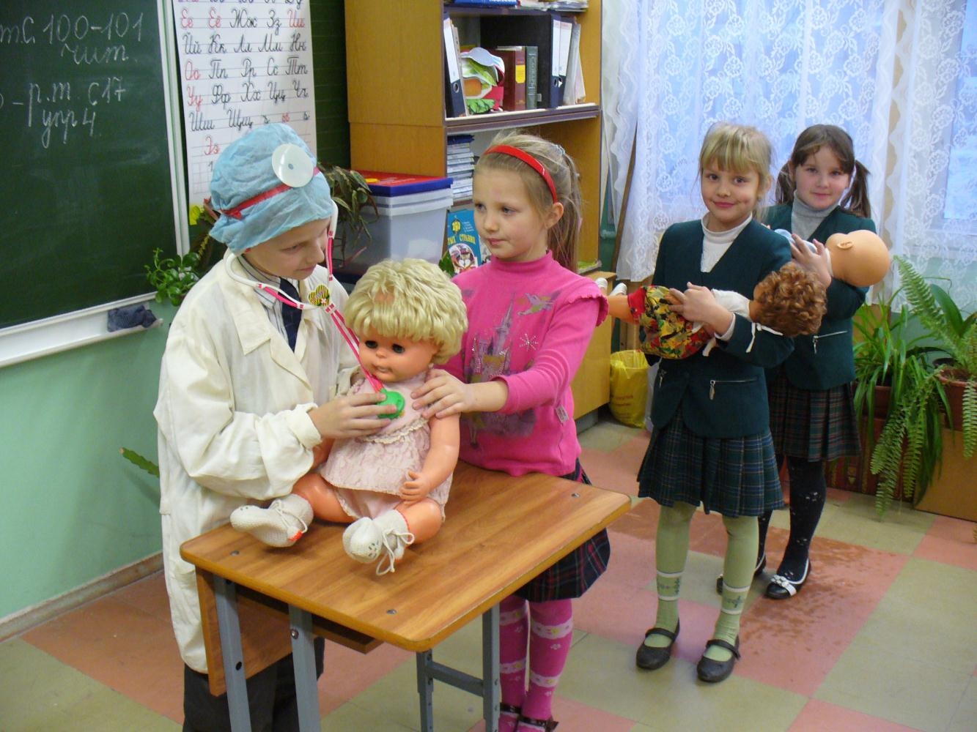
Сюжетно-ролевая игра в поликлинику

Slide 4
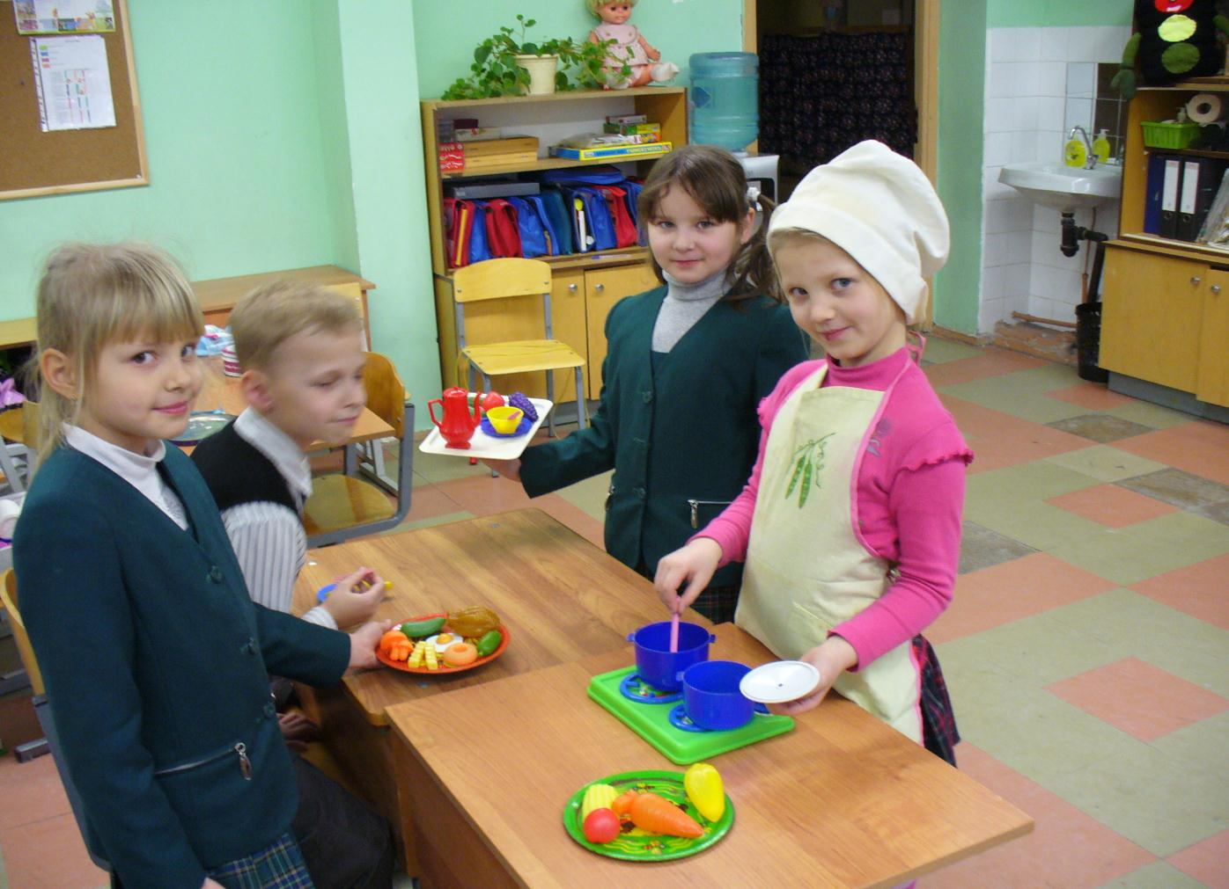
Сюжетно-ролевая игра в повара

Slide 5
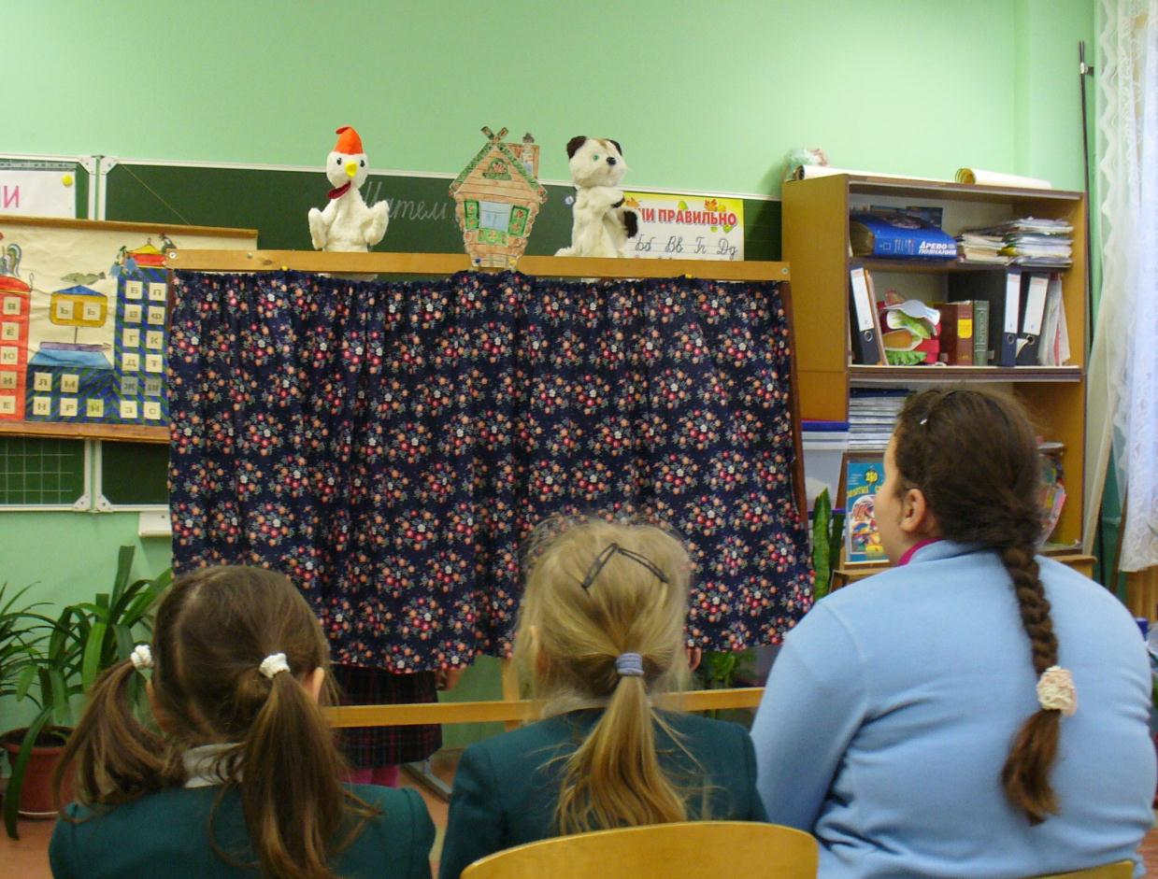
Сюжетно-ролевая игра в кукольный театр

